Slide 1
Olá
Sou a Sónia

Slide 2
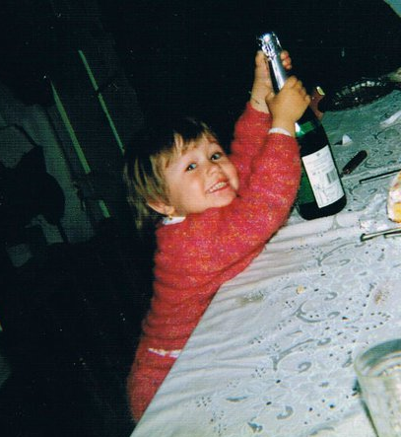
Quem sou
Nasci na Cidade da Guarda em 1987 em Outubro mais propriamente.
Sou filha única e venho de uma família pequena..

Slide 3
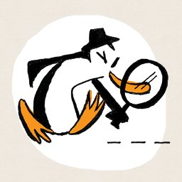
Sou…
Observadora
Boa ouvinte
Ansiosa
Nervosa
Teimosa
De sorriso fácil
…

Slide 4

Formação

Slide 5
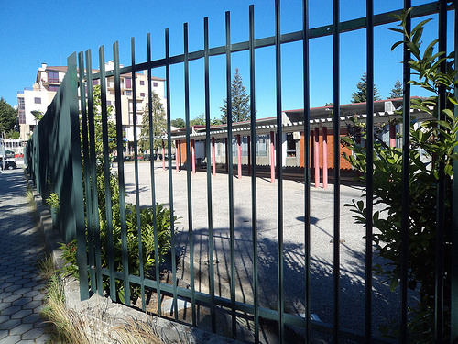
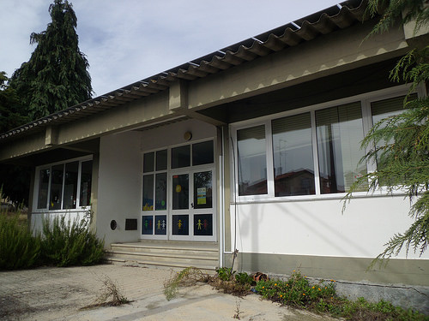
Estudei na…
Escola Básica do 1.º Ciclo de Rio Diz
Escola Básica dos 2.º e 3.º Ciclos de S. Miguel

Slide 6
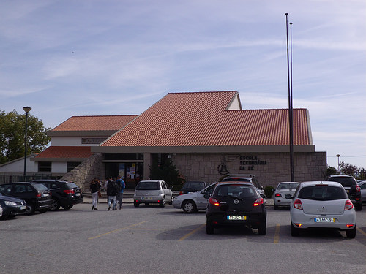
Estudei na…
Escola Secundária da Sé
Onde andei em Artes

Slide 7
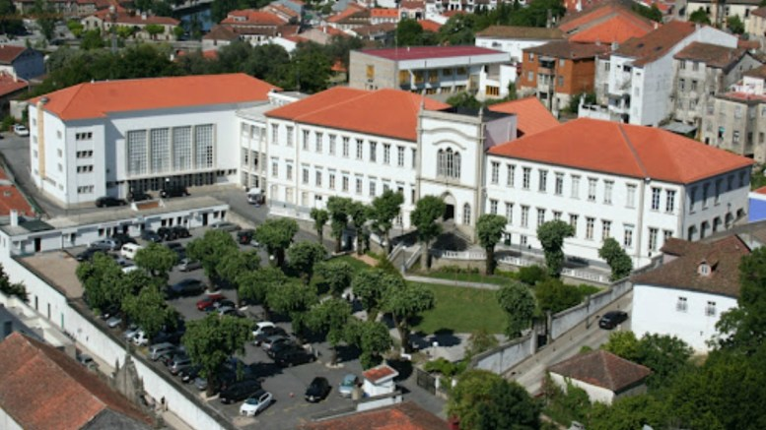
Formei-me…
Na Escola Superior de Educação de Viseu…
Tirei o curso de Educação Visual e Tecnológica…

Slide 8
Gosto de…

Slide 9
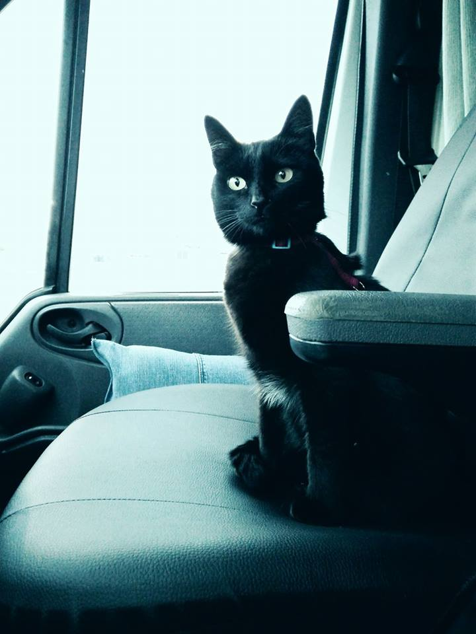
Gosto de …
Animais
Tenho uma Gata…

Slide 10
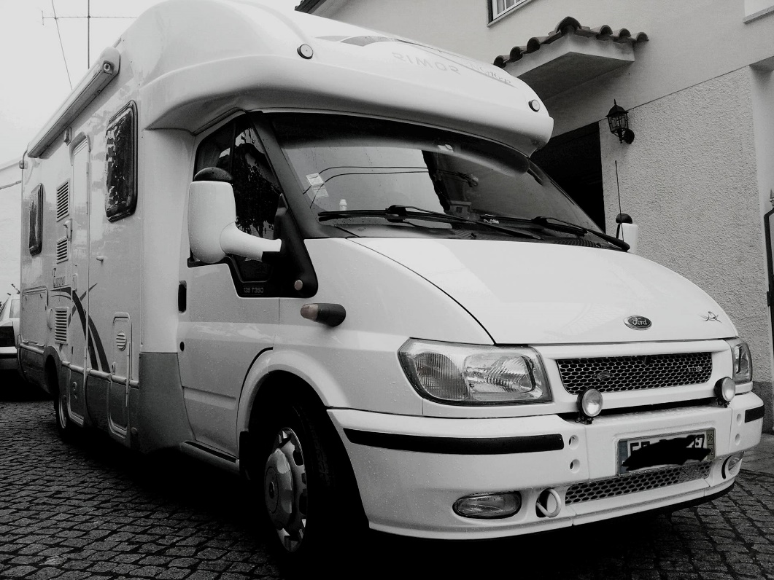
Gosto de …
Viajar com a casa às “costas”

Slide 11
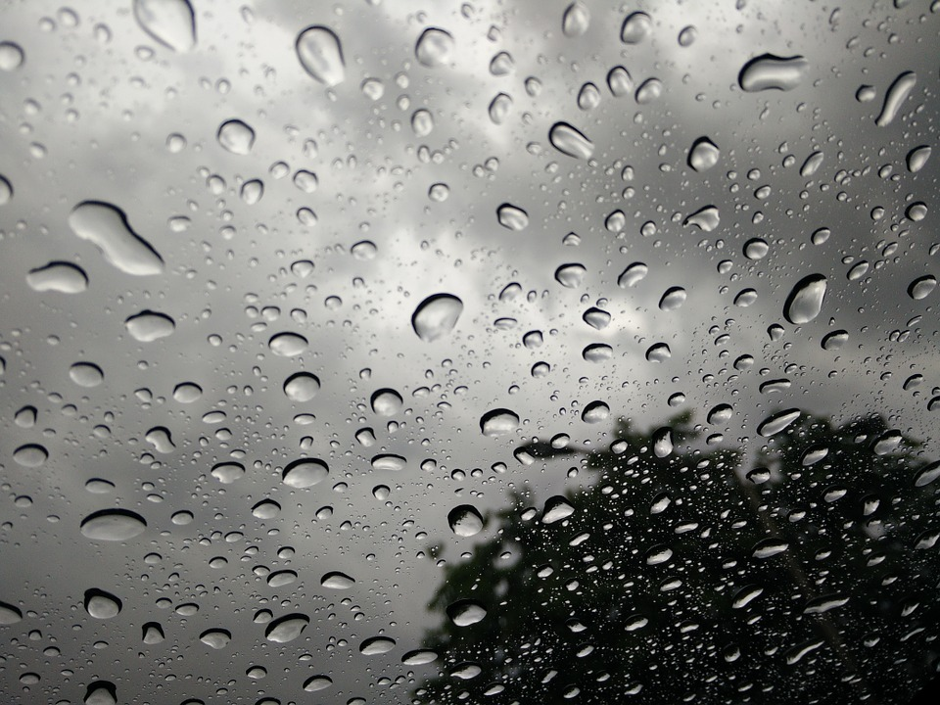
Gosto de…
Do Inverno e dos dias de chuva

Slide 12
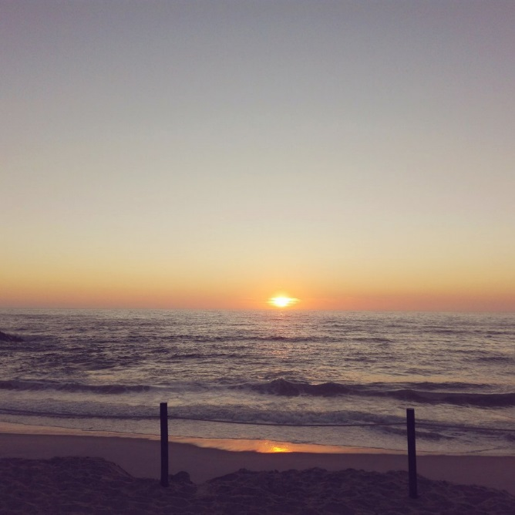
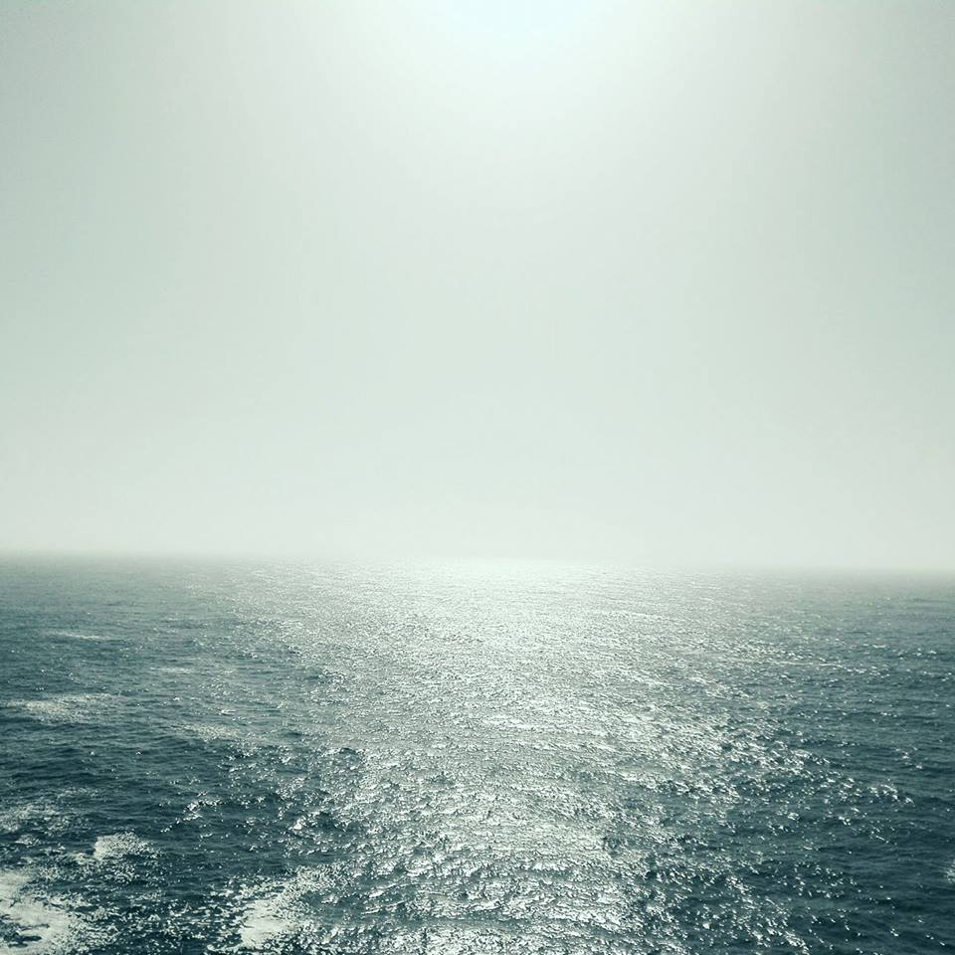
Gosto de…
Da Natureza e do Campo
Do pôr do sol e do barulho do mar

Slide 13
Hobbies

Slide 14
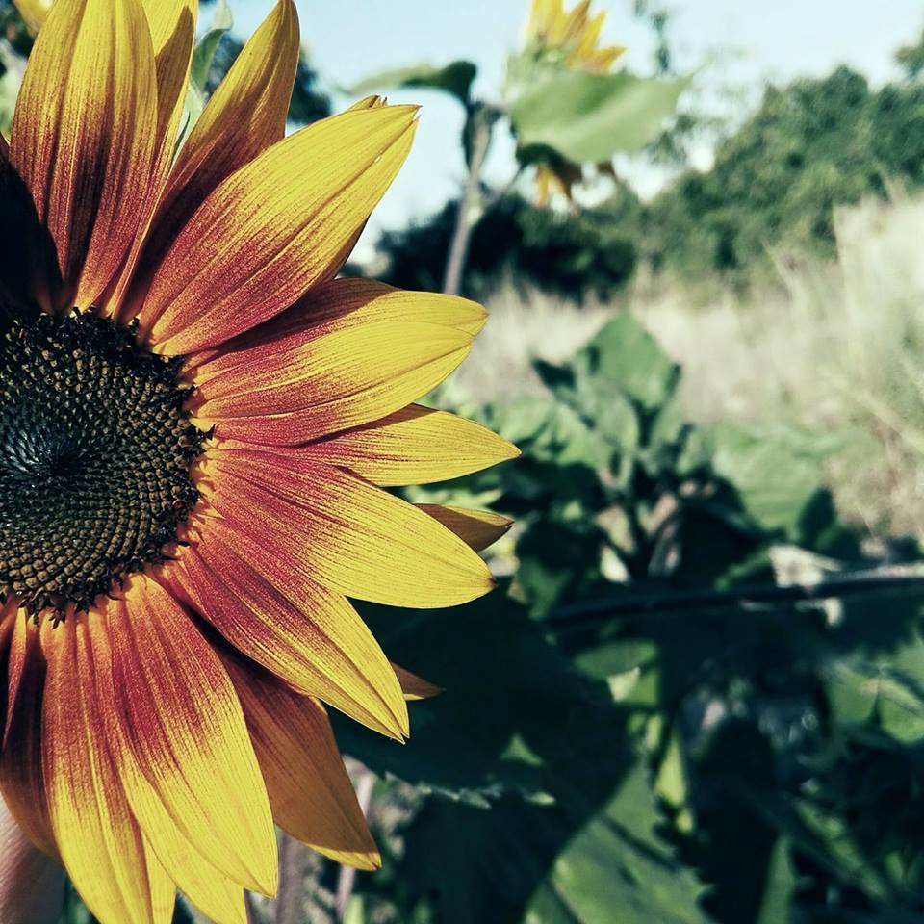
Fotografia

Slide 15
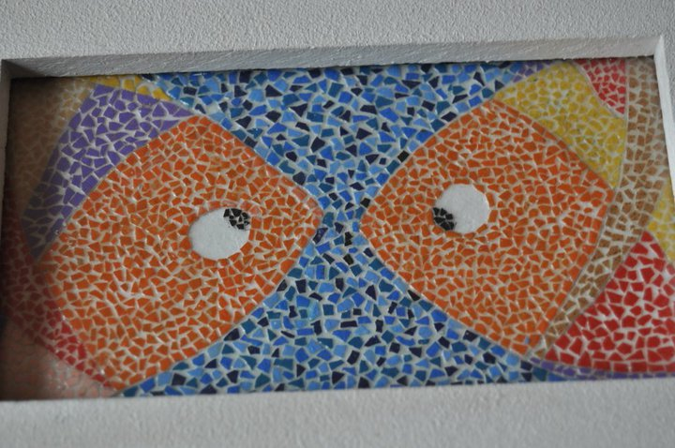
Trabalhos Manuais

Slide 16
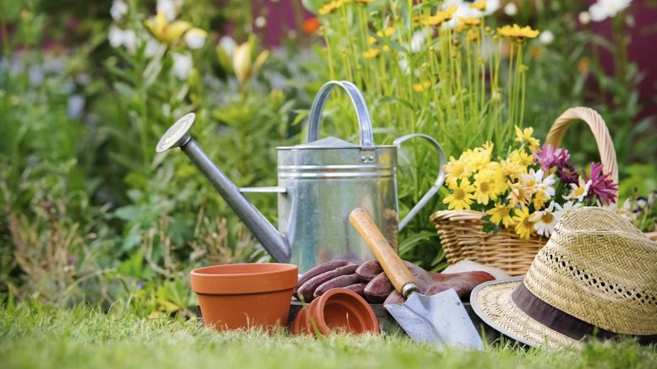
Jardinagem

Slide 17
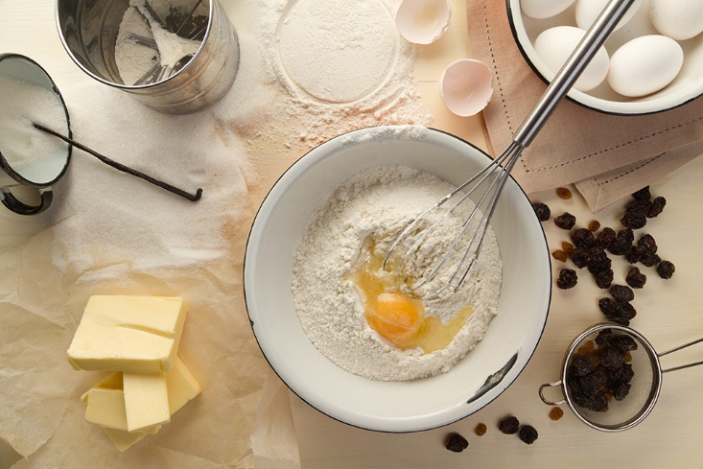
Cozinhar

Slide 18
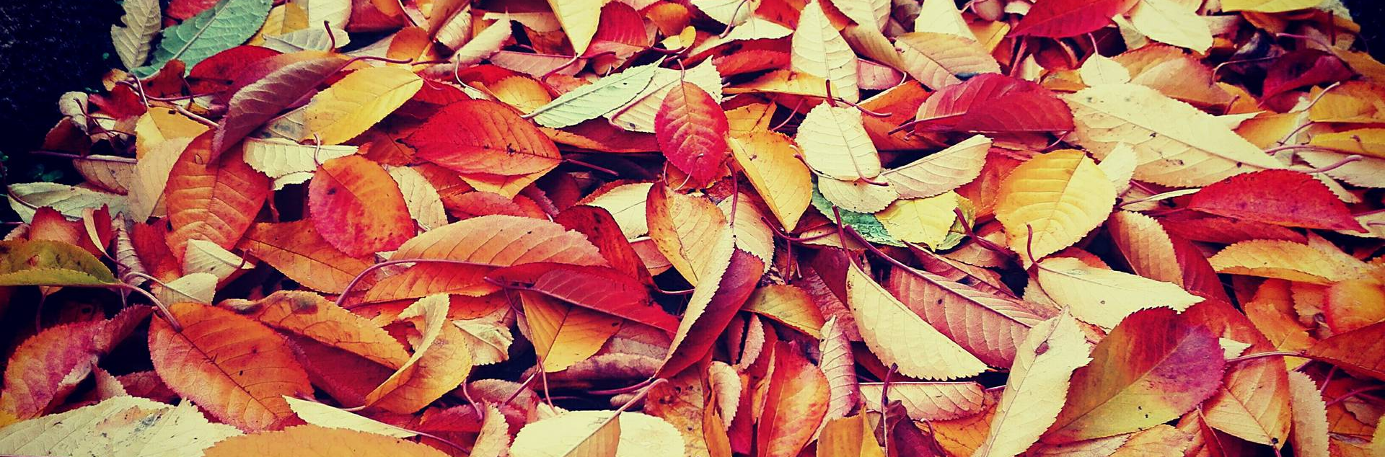
Fim

